Slide 2
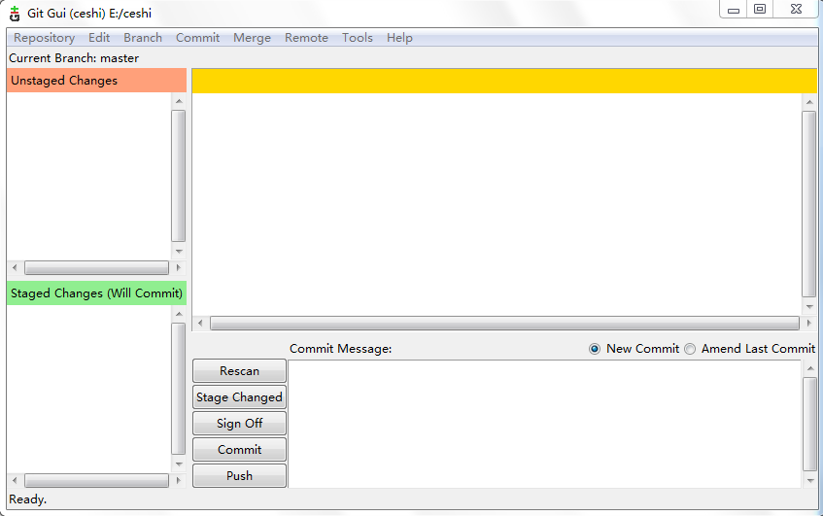

Slide 3
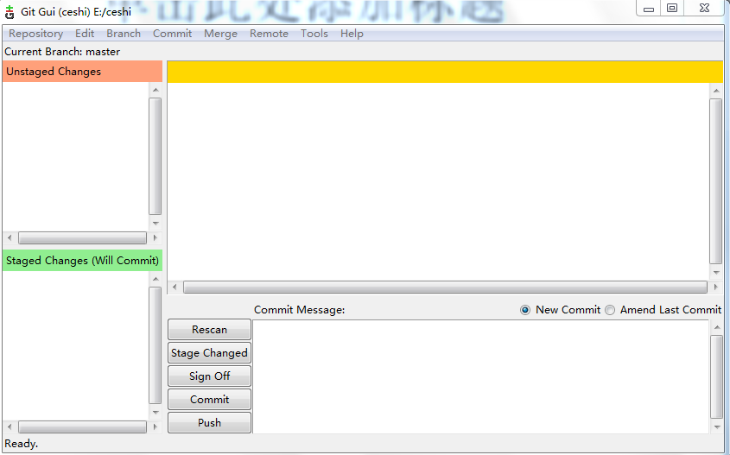

Slide 4
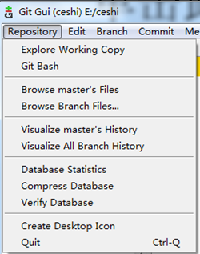
Git Gui
探索工作副本
浏览主文件
浏览分支文件
可视化主干历史
可视化所有分支历史
数据库统计
压缩数据库
验证数据库
创建桌面图标
退出
Repository
Explore Working Copy
Git Bash
Browse master’s Files
Browse Branch Files
Visualize master’s History
Visualize ALL Branch History
Database Statistics
Compress Database
Verify Database
Create Desktop Icon
Quit

Slide 5
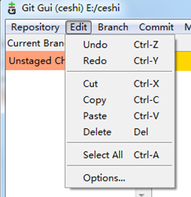
撤销
重做
切
拷贝
黏贴
删除
选中所有
选项

Slide 6
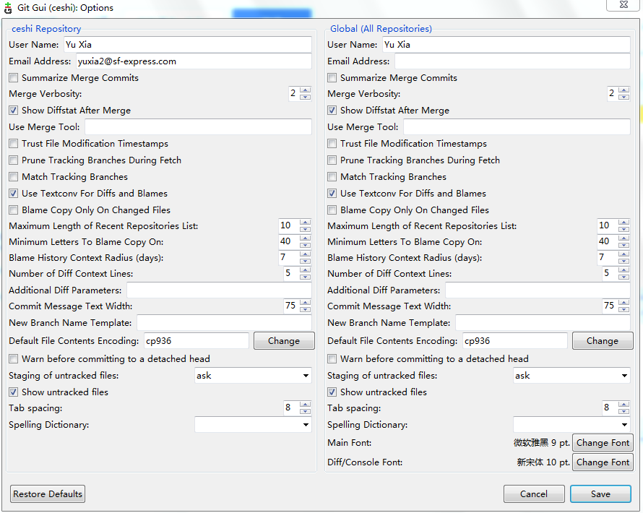

Slide 7
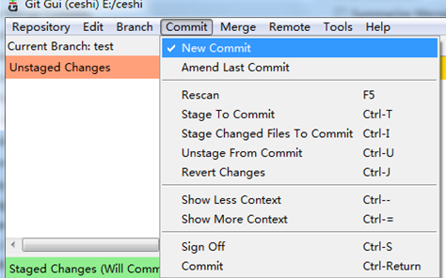
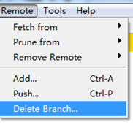
新提交
最后修改提交
扫描
阶段更改文件提交
恢复变化
显示少量工作模板
显示更多工作模板
标志
提价
Merge
Local Merge 本地合并
Arbort Merge 合并
Remote 远程
Fetch From 从…..取
Prune From 从……修建
Remove Remote 移除远程
Add 增加
Push 推
Delete branch 删除分支

Slide 8
This program is free software；you can redistribute it and/or modify
it under the terms of the GNU General Public License as published
by the Free Software Foundation;either version 2 of the License,or (at your option ) any later version
this program is distributed in the hope that it will be useful,but without any warranty,without even the implied warranty of merchantability or fitness for a particular purpose.see the GNU General Public License for more details

Slide 9
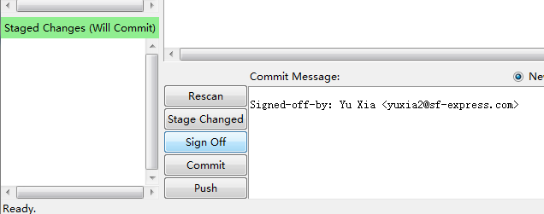
Staged changes （Will commit）
Rescan 重新扫描
Stage Changed 缓存改动
Sign Off 签名
Commit 提交
Push 上传
已缓存的改动将被提交

Slide 10
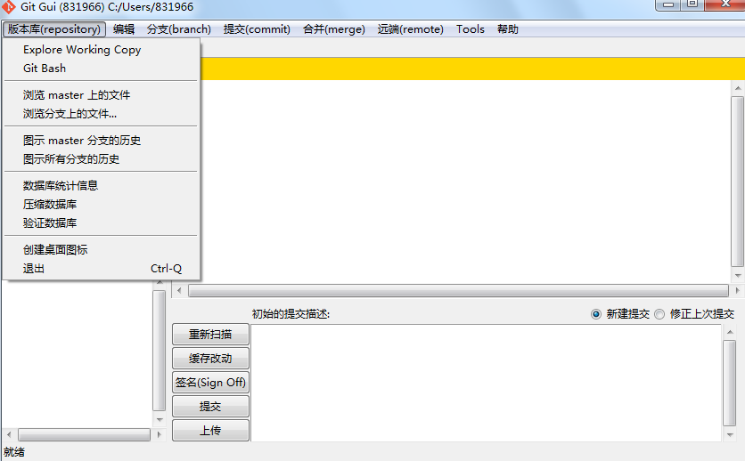

Slide 11
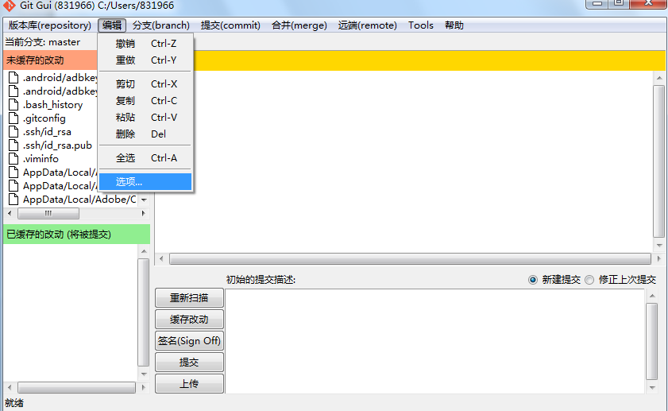

Slide 12
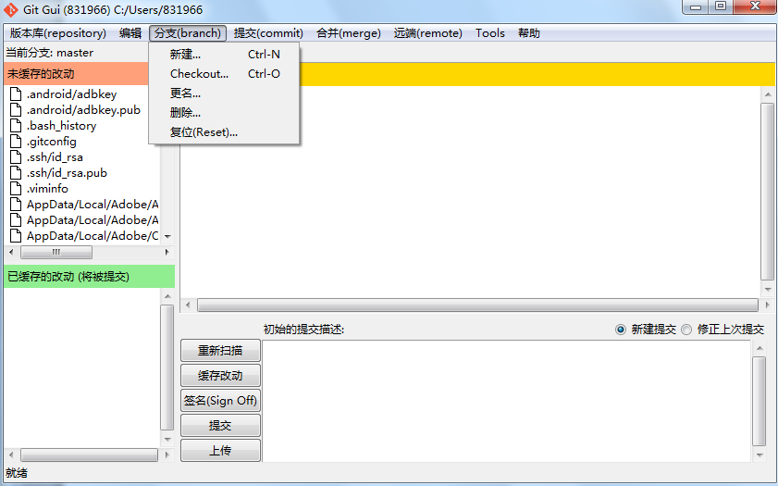

Slide 13
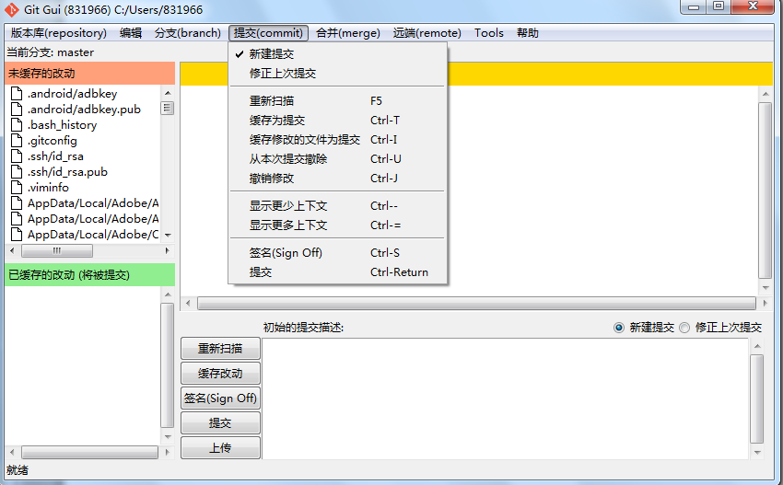

Slide 14
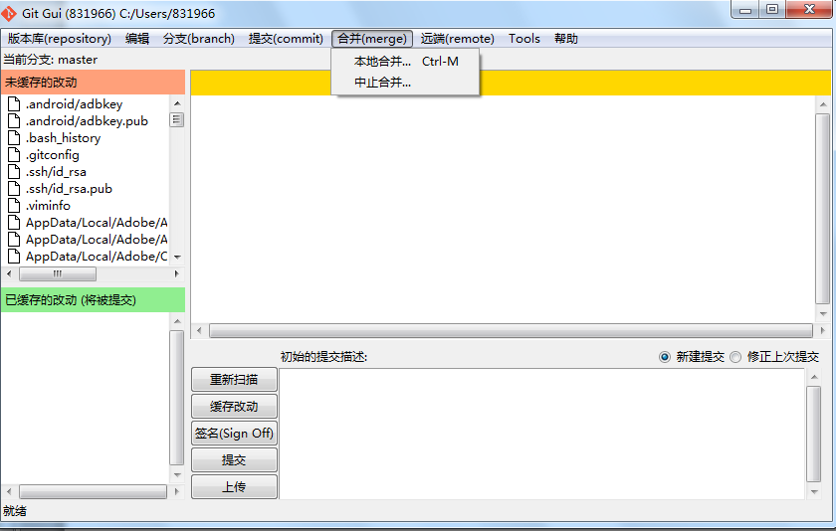

Slide 15
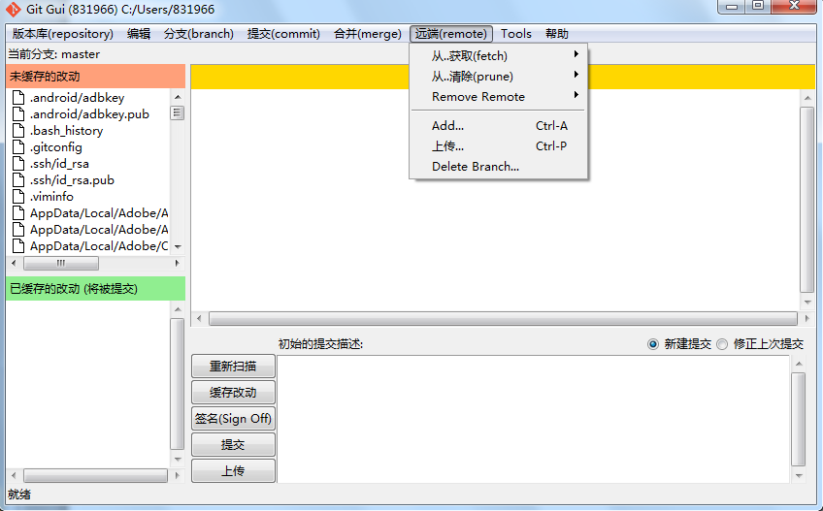

Slide 16
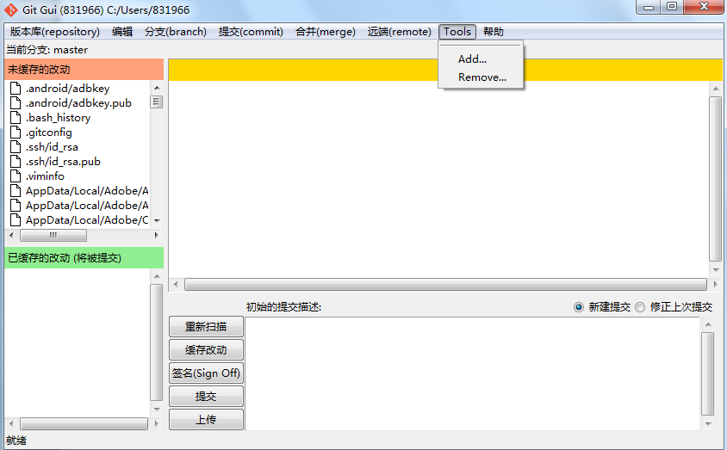

Slide 17
Git 操作指导
1、注册账户以及创建仓库
要想使用github第一步当然是注册github账号了(www.github.com)。之后就可以创建仓库了（免费用户只能建公共仓库），Create a New Repository，填好名称后Create，之后会出现一些仓库的配置信息，这也是一个git的简单教程。

Slide 18
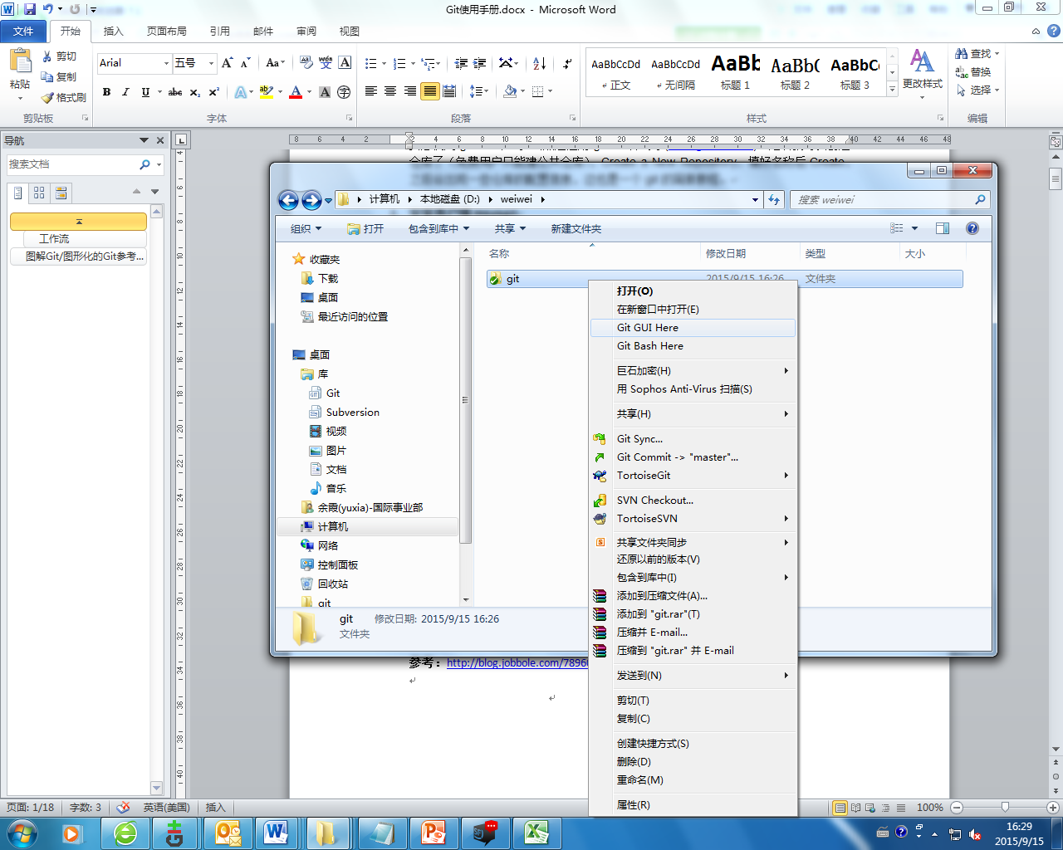

Slide 19
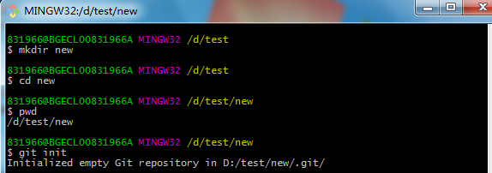

Slide 20
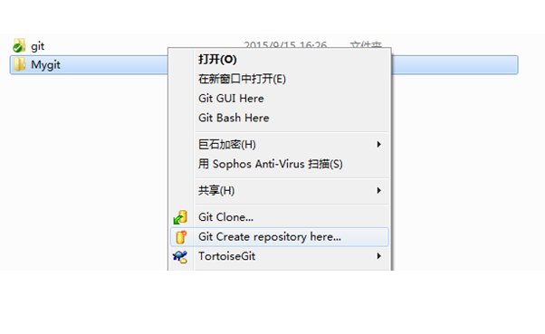

Slide 21
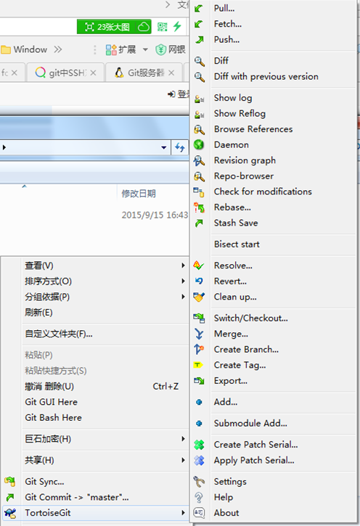

Slide 22
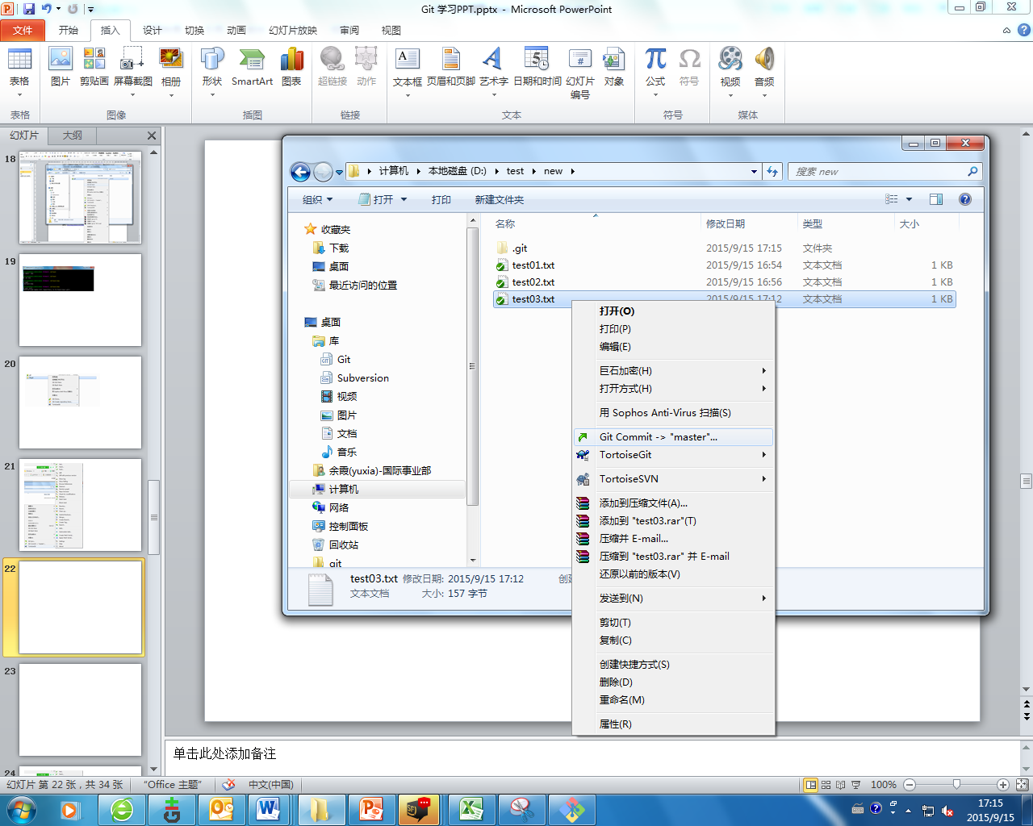

Slide 23
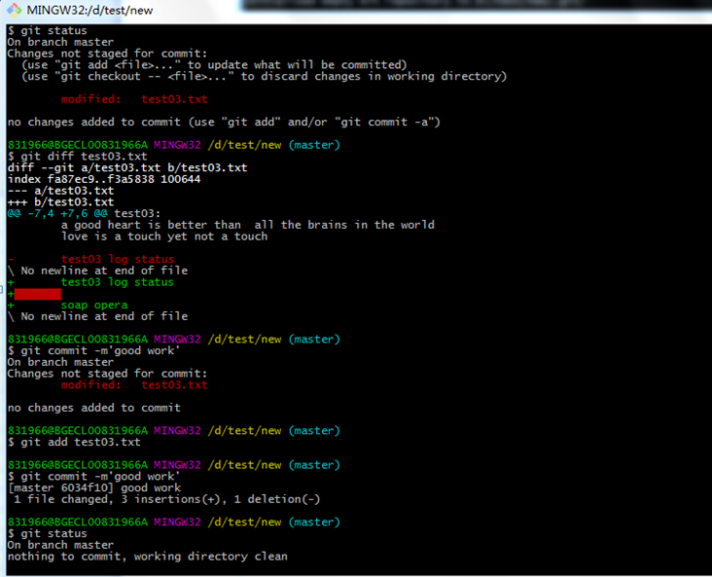

Slide 24


